Slide 1
독립형 마이크로그리드의 최적계획법
전자전기공학부 석사과정 황 영 규
Power System & Smart Energy Network Laboratory
Copyright © by Sekyung Han All rights reserved.

Slide 2
연구배경 및 필요성
Stochastic optimization 고려 사항
Stochastic optimization 방법론
Real-time control 방법론
사례연구
결론 및 한계점
Content

Slide 3
연구 배경 및 필요성

Slide 4
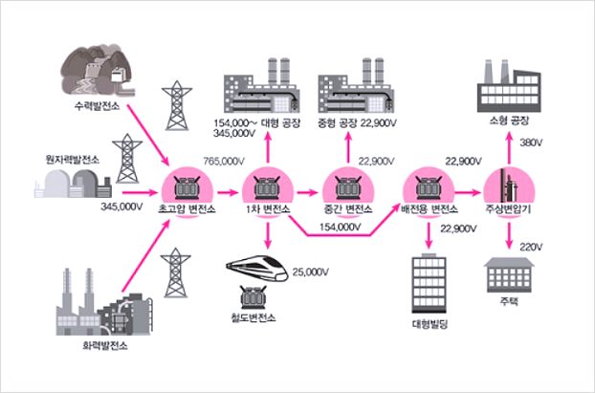
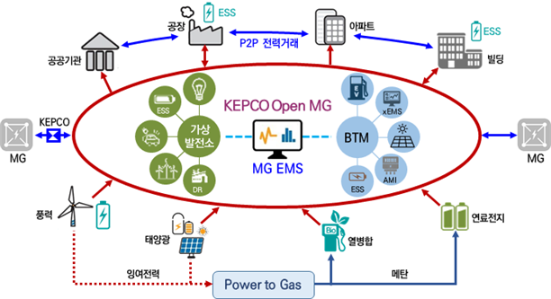
전력 계통 구성도의 변화
계통 구성도 변화 과정
기존 전력 계통: 중앙 집중형
전력 수요 공급을 위한 기존 전력 계통은 대규모 발전소를 기반으로 중앙 집중형으로 전력을 공급하였으나, 이는 전력 공급의 안정성 문제와 장거리 송전으로 효율성이 하락하고 외부 전원에 대한 의존도 상승의 문제 발생
마이크로그리드: 분산형
이에 따라 이를 해결하기 위한 방법으로 신재생에너지 및 분산전원 등이 포함된 마이크로그리드가 주목을 받음

Slide 5
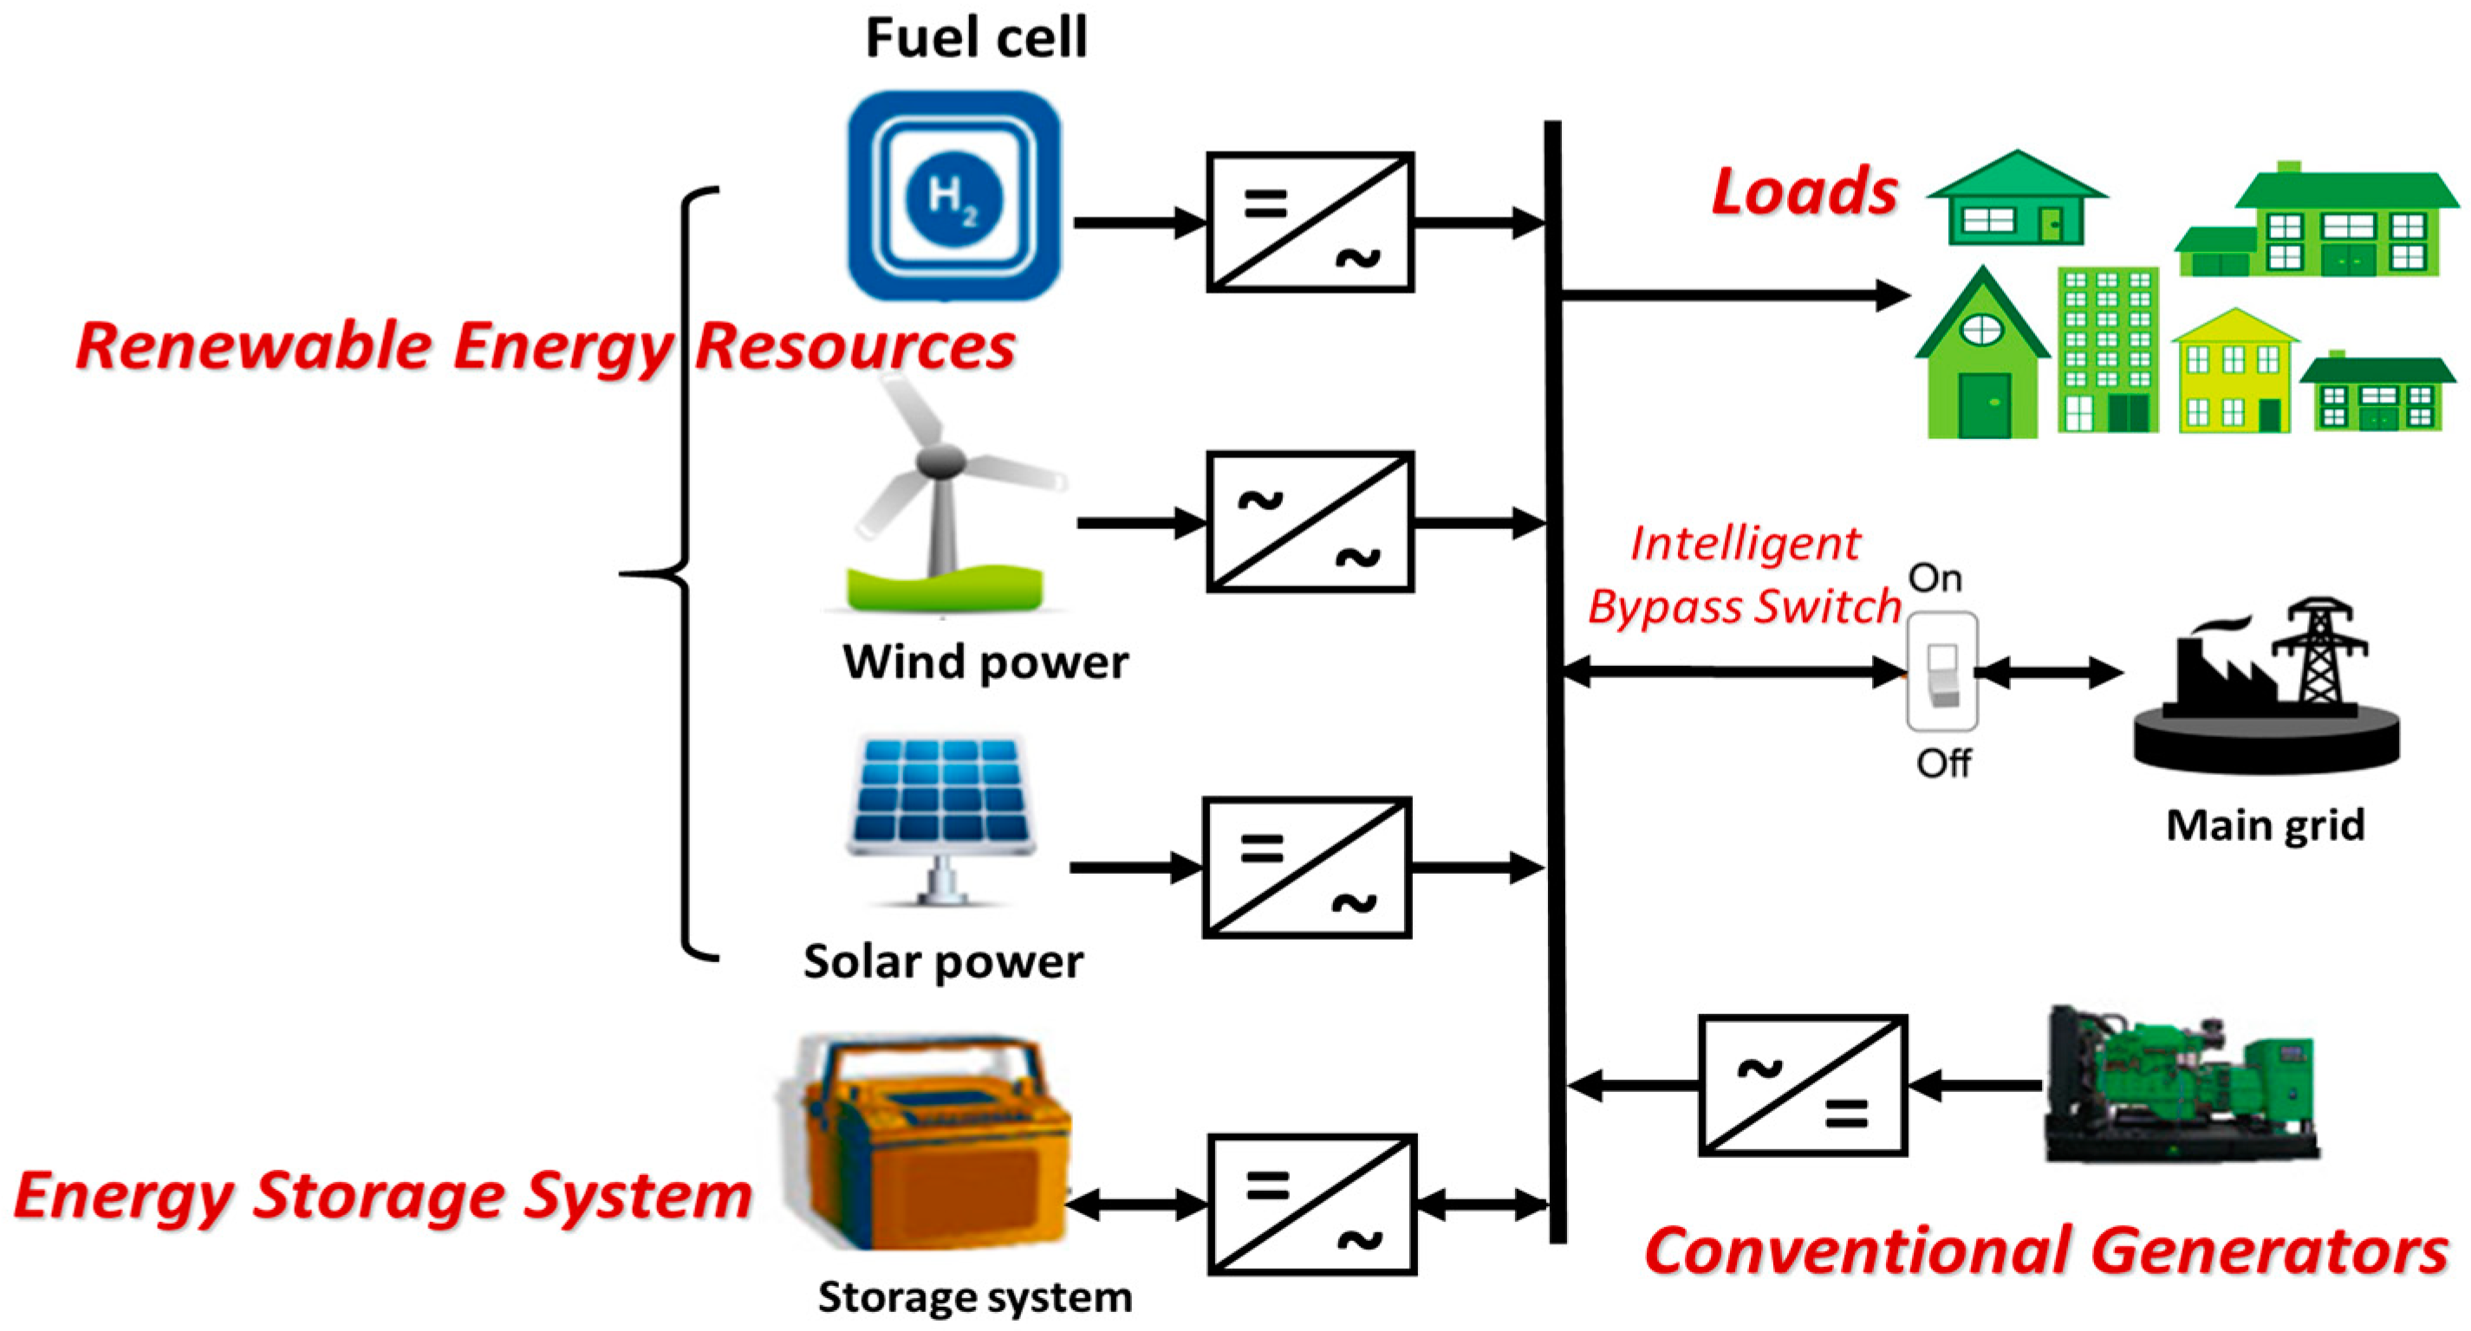
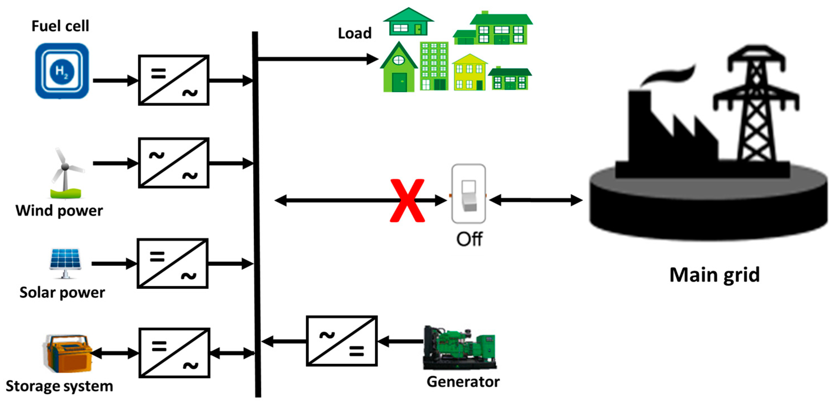
마이크로그리드 특징
마이크로그리드 설비 및 요구사항
마이크로그리드는 일반적으로 분산전원인 태양광, 풍력등 신재생에너지 발전원과 부하(가정집 등), ESS 저장장치 등으로 구성함
마이크로그리드를 효율적으로 운영하기 위해 내부 각각의 자원들을 유기적으로 동작할 수 있도록 시스템이 설계가 필요함
또한, 마이크로그리드는 갑작스러운 사고 혹은 특정한 이유로 주전력 계통과 단절될 경우 독립계통인 상황에서도 수요 공급 밸런스를 잘 유지하여 마이크로그리드 내부 고객에게 높은 품질의 서비스를 제공해야 함
마이크로그리드 모식도 (예시)
마이크로그리드 계통 단락 모식도 (예시)

Slide 6
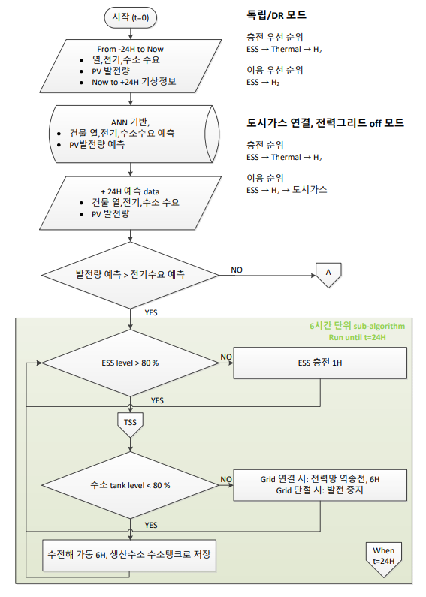
마이크로그리드 운영 방법 – Rule base
마이크로그리드 통합 운영 시스템(Rule base)
마이크로그리드 설비들을 효율적으로 운영하기 위해선 Centralized control이 필요하고, control을 하기 위한 방법 중에 Rule-base 방법이 있음
Rule-base의 특징은 사람의 경험에 기반하여 설비의 동작 순서 또는 동작 조건 등 여러 규칙을 설정하고, 규칙에 기반하여 설비를 운영함
따라서, Rule-base의 장점은
이해하기 쉬운 지식으로 표현할 수 있고
불완전하고 불확실한 지식을 활용이하며
전체적으로 통일된 구조를 가짐
마이크로그리드 운영(Rule base) Flow chart 예시

Slide 7
마이크로그리드 운영 방법 – Rule base 한계점
마이크로그리드 통합 운영 시스템(Rule base) 한계점
마이크로그리드 통합 운영 알고리즘은 통상적으로 각 설비의 현재 에너지 잔량 및 상태를 기준으로 향후 24시간의 설비 운전 스케줄을 결정함
하지만, 설비 특성에 따라 아래의 문제점이 발생함
에너지 잔량기준으로만 스케줄을 편성하여 ESS 방전이나 수전해 시설 활용 등 전력의 충방전 시기를 결정할 수 없음 -> 상황에 따른 유동적인 설정이 불가
저장장치 잔량만을 고려하므로 독립계통 전환 시 ESS 충/방전량 및 설비 operation을 결정할 수 없음
수소설비의 경우 예열 시간, 시동 및 종료 조건 등을 반영할 수 없음
제약사항이나 제어요소 없이 에너지 잔량에 따라 경직된 결과만을 출력하여, 고차원적 입찰 전력 설정이 요구되는 DR 시장 참여 전략은 수립하기 어려움
마이크로그리드 운영(Rule base) Flow chart 한계점 예시

Slide 8
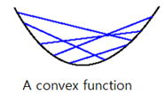
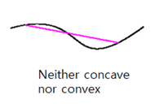
마이크로그리드 운영 방법 – 공식화(Fomulation)
마이크로그리드 통합 운영 시스템(공식화)
앞선, Rule-base의 문제점을 해결하기 위해 공식화(Fomulation)를 통해 통합 운영 시스템 알고리즘을 구성함
최적화는 목적 함수와 제약 조건을 가지고 있고, 목적 함수는 최적화의 대상이 되는 함수이고, 제약 조건은 해가 가질 수 있는 범위를 정해주는 함수임
최적화는 크게
Convex function 예시
Non-convex
Convex
Fomulation화 쉬움
비선형 시스템 구현 가능
계산 시간이 빠름
Global optimal 보장
장점
계산 시간이 느림
Global optimal 보장
Fomulation 어려움
비선형 시스템 구현 불가
단점
Non- Convex function 예시

Slide 9
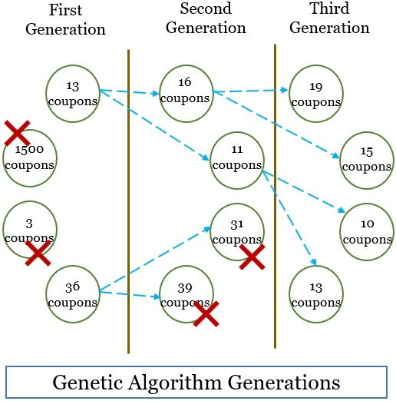
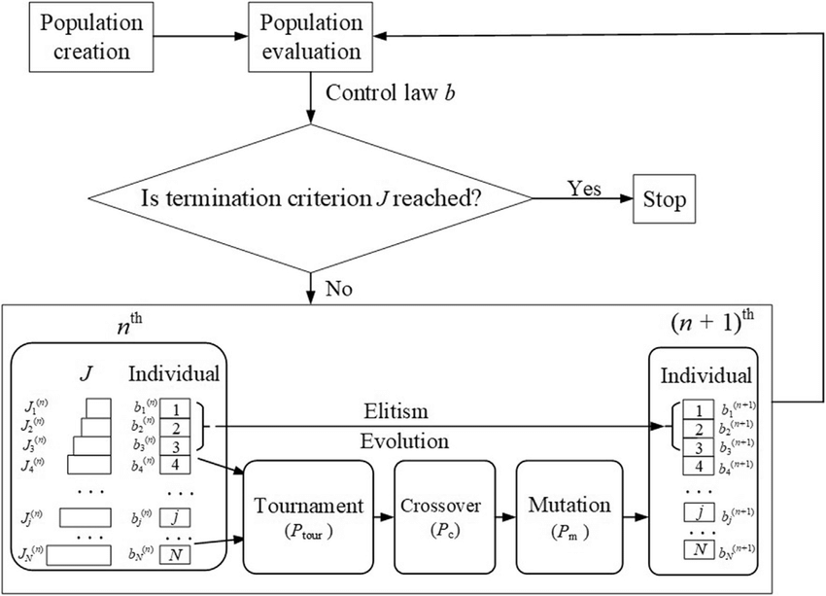
마이크로그리드 운영 방법 – Non-convex
마이크로그리드 통합 운영 시스템(Non-convex)
Non-convex의 대표적인 솔버 중 하나가 Genetic Algorithm이고, 왼쪽 그림이 GA가 해 탐색 과정을 보여줌
각 Generation을 지날 때 마다 설정에 따라 해 탐색시간이 다르지만, 일반적인 마이크로그리드 운영에 사용되는 formulation 기준 약 10~15분이 소요됨
GA 해 탐색 과정 예시에서 보이듯이, Generation을 거듭 할 수록 최적값(optimal)을 찾아가지만, 얼마나 많은 Generation을 가져야 optimal값에 가까운지 알 수 없음
무엇보다, 수십 Generation이 지나고 나온 해 값이 global optimal을 보장하지 않음
GA 해 탐색 과정 예시
마이크로그리드(MG)는 독립계통 운영을 할 수 있어야 함
독립계통으로 전환시 통상적으로 15분 이내에 스케줄 확보 필요
→ MG 운영 방법에 Non-convex는 적합하지 않음
GA flowchart 예시

Slide 10
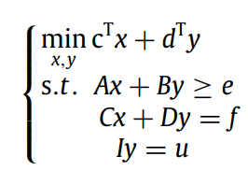
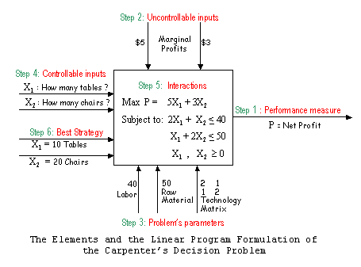
마이크로그리드 운영 방법 – Convex
마이크로그리드 통합 운영 시스템(Convex)
Convex optimization의 대표적인 방법 중 하나가 Linear programming이고, Linear programming은 목적함수와 제약조건을 가지고 목적함수는 최대, 최소의 문제 형태로 표현되고, 제약 조건은 충분 조건(equality)와 불충분 조건(inequality)으로 표현 함
Linear programming은 모든 수식이 선형으로 표현되기 때문에, 해 탐색 시간이 매우 짧고, Global optimal을 보장함
앞서 Non-convex가 가지는 문제점을 해결하여 마이크로그리드에 적합한 운영 방법을 가지고 있음
Linear programming fomulation
하지만, MG는 향후 24시간에 대해 스케줄을 생성하기 때문에 분산전원 중 신재생에너지 발전원과 부하 전력량을 예측 해야 함
→ 예측값과 실제값이 다르면, MG 제어 실패 가능성이 높아짐
Linear programming 모식도

Slide 11
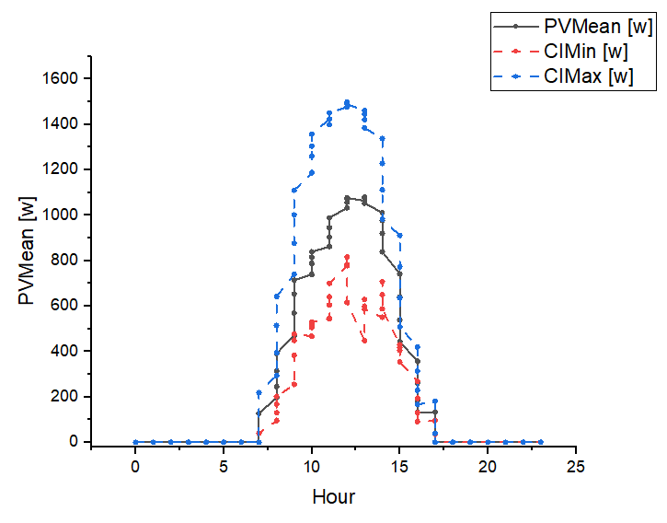
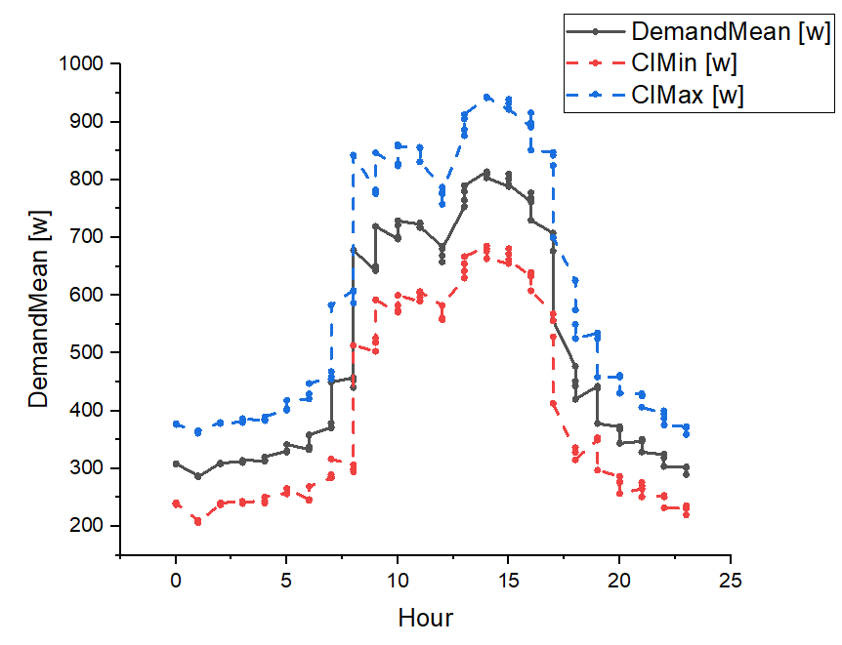
마이크로그리드 운영 방법 – Stochastic optimization
분산전원 발전 및 수요의 불확실성
마이크로그리드 내부 수요 공급 밸런싱 유지를 위한 분산전원으로 태양광을 예를 들면, 하루 중 발전량이 구름 및 태양광 각에 따라 발전량이 다름
또한, 가정집의 경우 가구마다 휴일 및 출근시간, 날씨, 가구수 등에 따라 전력사용량이 상이함
공통적으로 둘 다 100% 확실하게 예측하기 어렵기 때문에, 기존 마이크로그리드 운영은 가장 높은 확률인 값이 발전량 혹은 부하량 이라고 보고, 마이크로그리드를 운영함
하지만, 예측 결과 값과 실제값이 다르다면 때문에 비 효율적으로 마이크로그리드가 운영되고, 특수한 경우 제어 실패 할 수 있음
분산전원(PV) 예측 결과
부하(가정집) 예측 결과

Slide 12
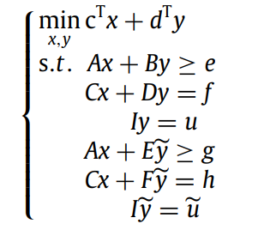
마이크로그리드 운영 방법 – Stochastic optimization 방법론
Set Fomulation
Deterministic optimzation: 예측이 정확할 때 사용
Deterministic optimization은 예측이 정확하다고 가정하고 사용하는 최적 계획법임
하지만, 예측과 실제 값이 다르다면 새로 계산을 해야 하며, 제어 실패 가능성도 높음
하나의 시나리오 최적 계획법
Stochastic optimzation: 예측이 불확실할 때 사용
Stochastic optimization은 예측이 불확실하다고 가정하고 사용하는 최적 계획법임
예측값과 실제 값이 오차가 발생하여도 제어 가능한 해를 탐색하지만, 최적 계획 솔루션 시간이 Deterministic optimization보다 많이 소요함
다중 시나리오 최적 계획법

Slide 13
Stochastic optimization 방법론

Slide 14
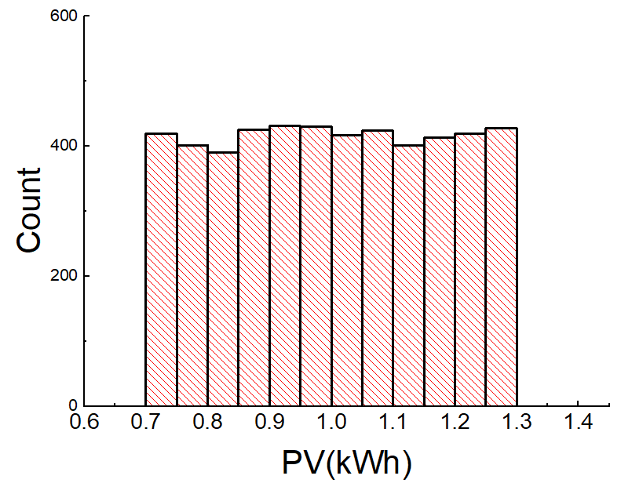
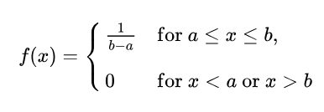
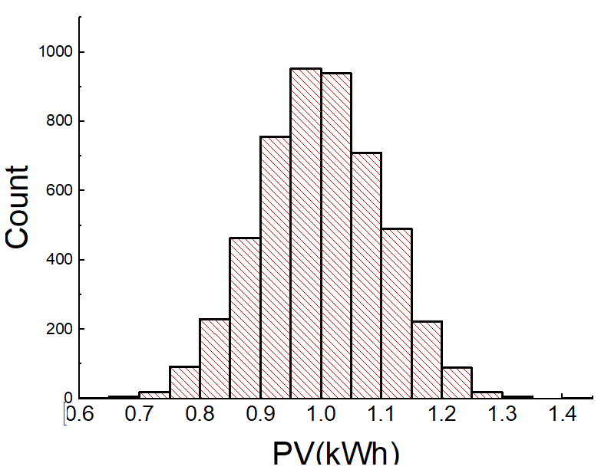
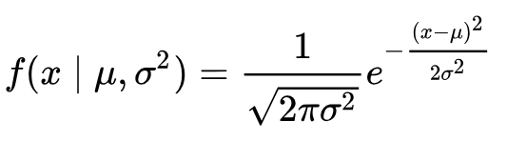
Stochastic optimization 시나리오 생성 - 몬테카를로
Monte carlo method
Uniform Distribution fomulation
Normal Distribution fomulation
분산전원인 신재생에너지 발전원과 부하 예측을 정확하게 할 수 없기 때문에, 각 시간대별로 예측에 대한 변동성을 확률론적 모델로 구성하기 위해 과거 데이터를 기반으로 몬테카를로를 사용할 예정
예측값과 실제값의 차이가 Uniform distribution으로 나올지 Normal distribution으로 나올지 알 수 없기 때문에, 이를 검증하기 위해서, 실제 데이터(14년 기준) 기반으로 학습모델을 만들고, 15년도에 대해 예측을 진행한 후, 예측값과 실제값의 차이에 대한 분산 등에 대한 데이터 분석 진행

Slide 15
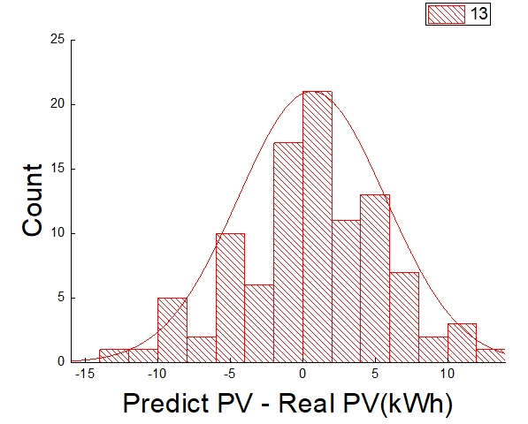
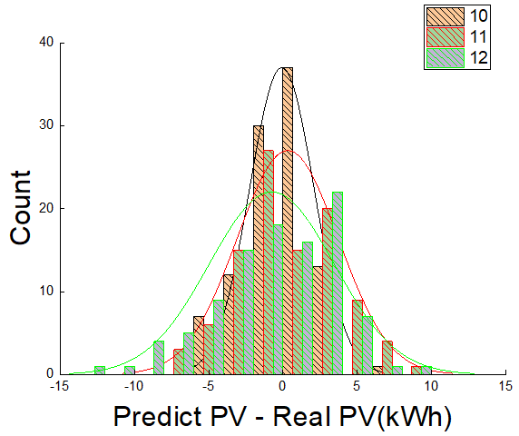
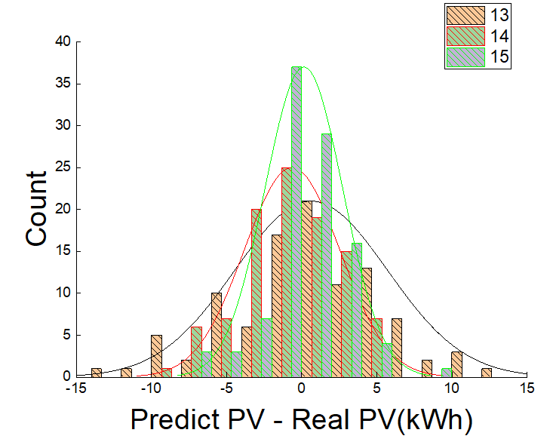
Stochastic optimization 시나리오 생성 – 몬테카를로
PV 예측값 및 실제값 data 분석 (4계중 겨울)
13시 PV err distribution
10,11,12시 PV err distribution
13,14,15시 PV err distribution
분산전원인 신재생에너지 발전원 예측을 정확하게 할 수 없기 때문에, 각 시간대별로 예측에 대한 변동성을 확률론적 모델로 구성하기 위해 과거 데이터를 기반으로 예측을 하고, 실제값과의 분산 정도를 표현함
시간별 PV 발전량신뢰도 구간을 보면, 정오 시간대(11~14시)에 분산 정도가 크게 나타나고, 이 외에 시간에는 분산이 낮고, err Distribution 그래프를 보면, PV 발전량 오차 정도가 Norml Distribution에 가깝게 나타남

Slide 16
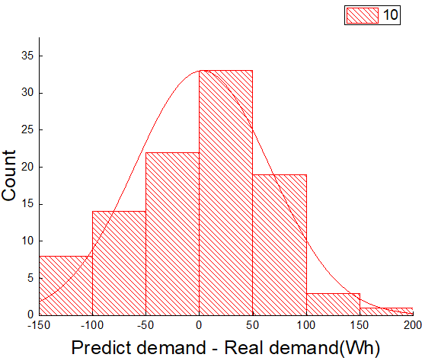
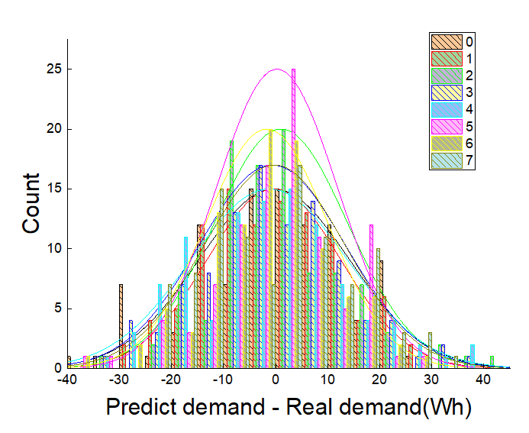
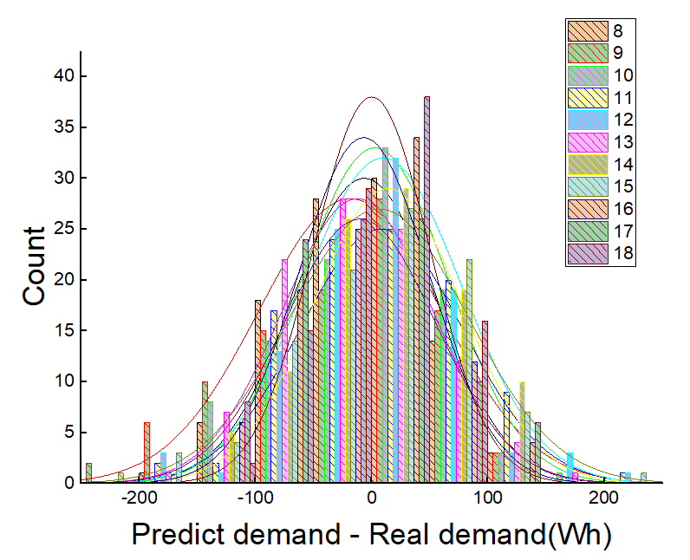
Stochastic optimization 시나리오 생성 – 몬테카를로
Demand 예측값 및 실제값 data 분석 (4계중 겨울)
13시 PV err distribution
야간 부하 err distribution
낮 부하 err distribution
부하 예측을 정확하게 할 수 없기 때문에, 각 시간대별로 예측에 대한 변동성을 확률론적 모델로 구성하기 위해 과거 데이터를 기반으로 예측을 하고, 실제값과의 분산 정도를 표현함
시간별 Demand 신뢰도 구간을 보면, 사람이 활동하는 낮 시간대(계절별로 약간의 차이는 있지만, 보통 오전 8시~18시)에 err distribution이 크게 나타나고, 활동을 덜 하는 야간 시간대에는 err distribution이 낮음
24시간 모두 예측값과 실제값의 차이 정도가 Normal distribution에 가깝게 나타남

Slide 17
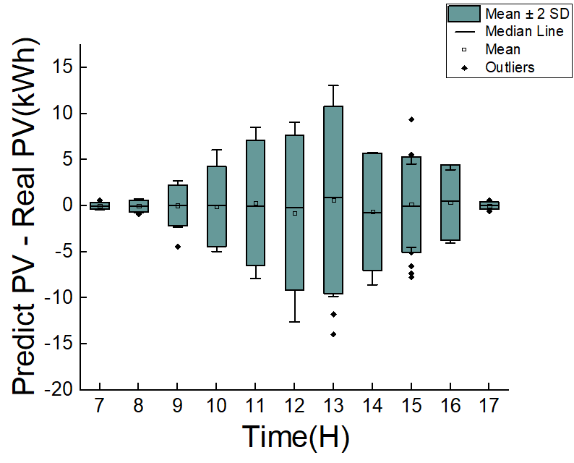
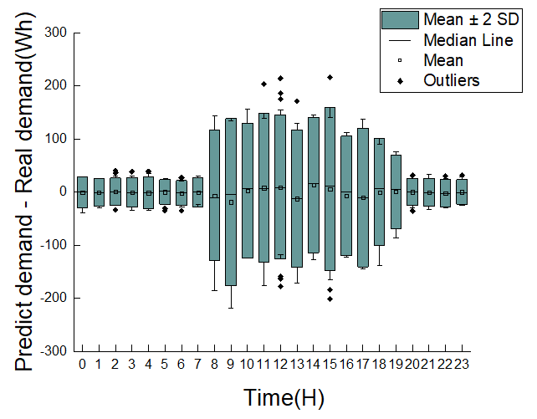
Stochastic optimization 시나리오 생성 – 몬테카를로
PV, Demand err 신뢰도 구간 (4계중 겨울)
시간별 PV 발전량 신뢰도 구간
시간별 부하 신뢰도 구간
앞서 분석한 데이터를 바탕으로 분산전원 중 하나인 PV와 부하 err에 대한 신뢰도 구간을 보면, 공통적으로 낮 시간대에 분산정도가 크게 나타나고 이 외에 시간대에는 낮게 나타나고, 모든 시간대의 오차가 Normal distribution으로 나타남

Slide 18
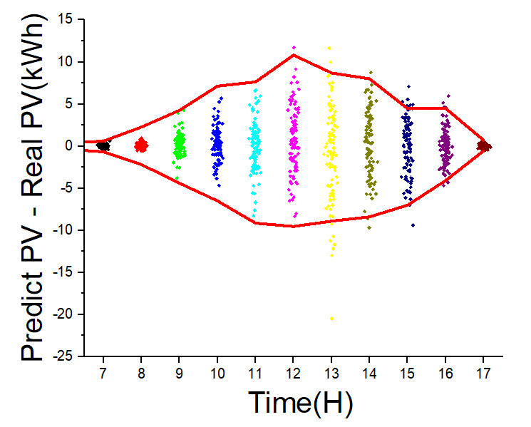
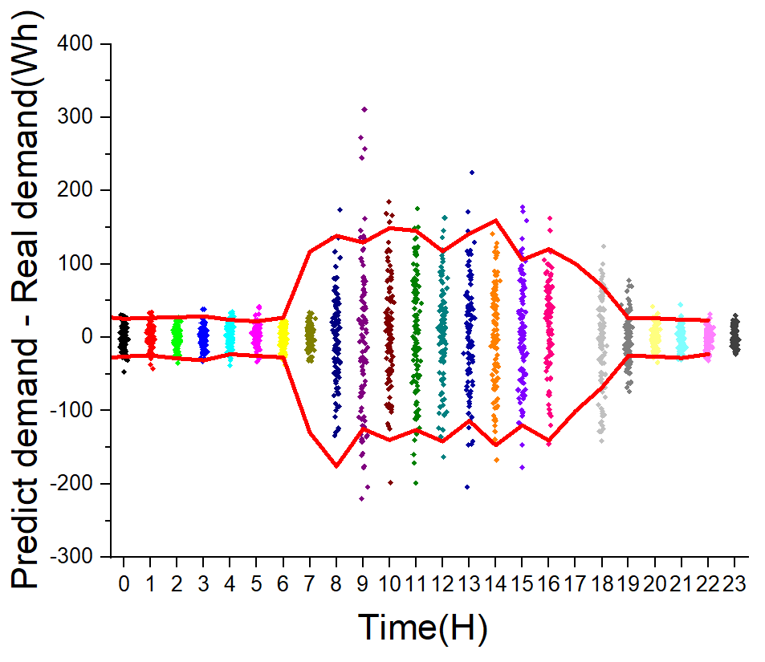
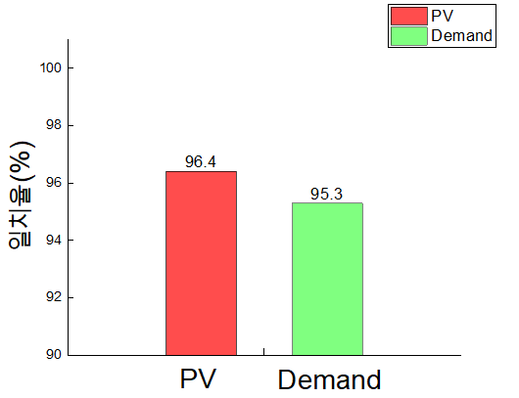
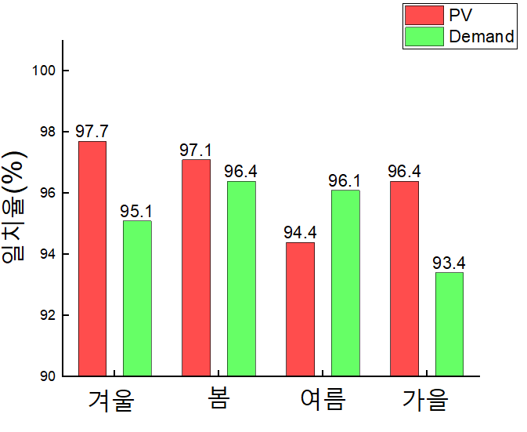
Stochastic optimization 시나리오 생성 – 몬테카를로
PV, Demand normal distribution 검증
시간별 PV 16년도 err distribution
시간별 부하 16년도 err distribution
1년 PV, Demand err 일치율 평균값
앞서 분석한 데이터를 바탕으로 분산전원 중 하나인 PV와 부하 오차값에 대한 신뢰도 구간을 생성하였고, 신뢰도 구간에 대한 검증을 위해서 16년도 데이터를 예측하여 예측값과 실제값의 오차값 분포를 생성함
오차값이 신뢰도 구간에 얼마나 분포해 있는지에 대한 확률을 각 시간별, 계절별로 나누어 계산하고, 전체에 대한 평균값을 계산해보니 PV의 경우 96.4%, Demand의 경우 95.3%로 계산됨
→ PV, Demand에 대한 예측을 Normal distribution으로 생성 가능
계절별 PV, Demand err 일치율

Slide 19
Stochastic optimization 시나리오 생성 – 몬테카를로 Flowchart
Monte carlo Flowchart
분산전원인 신재생에너지 발전원과 수요 부하의 변동성을 고려하기 위해 각 시간별 발전원과 수요 부하의 표준오차를 불러옴
각 시간별 발전원과 수요 부하의 평균값을 알기 위해 향후 24시간에 대한 신재생에너지 및 수요 부하 예측을 진행함
예측된 값을 평균값으로, 계절에 맞게 각 시간별 각 발전원 및 수요에 대한 표준오차를 적용하여 시간별 시나리오를 생성
생성된 시나리오를 최종적으로 24시간 Time-frame으로 묶어서 시나리오를 생성

Slide 20
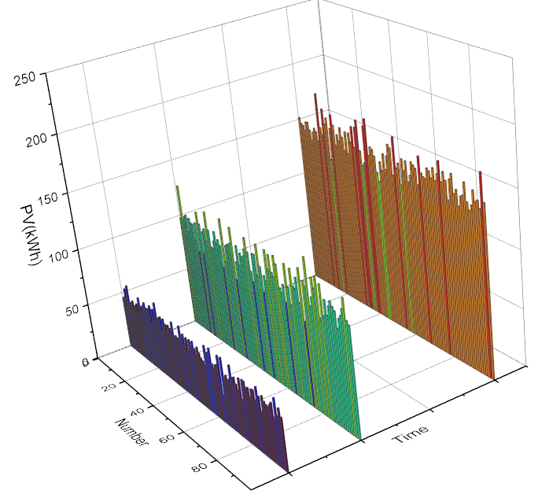
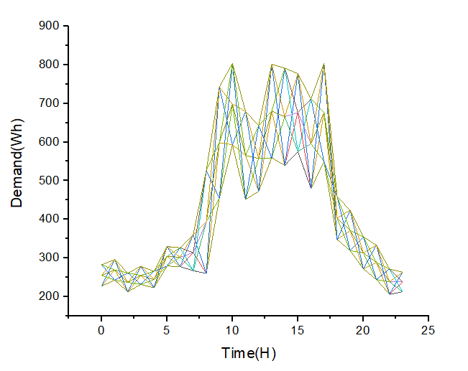
Stochastic optimization 시나리오 생성
신재생에너지 및 부하 시나리오 생성
시간별 시나리오 생성 분포 그래프
24시간 시나리오로 묶은 그래프
시간별 시나리오 생성 분포 그래프에서 보이는 것처럼 각 시간별 표준 편차를 적용하여 시나리오를 생성
생성된 시나리오를 24시간 단위로 묶어서 각 시나리오로 만들고, 이를 활용하여 Stochastic optimization에 사용함

Slide 21
Stochastic optimization (Day-ahead)
Stochastic optimization 고려 사항
연료전지 장치 운전 조건
시동 시 전력 생산 저감
초기 시동 시 출력 유지율 및 시간
가동 중지 시 출력 유지율 및 시간
운전 시 수소 소모량
운용(전력) 비용
예측된 수요전력 및 PV 발전량
몬테카를로로 생성된 시나리오 바탕으로 연료전지 운용 비용
수전해 장치 운전 조건
시동 시 수소 출력 저감
초기 시동 시 출력 유지율 및 시간
가동 중지 시 출력 유지율 및 시간
운전 시 수소 생산량
ESS 운전 조건
가용 Power
초기 SoC
제어에 따른 SoC 변동 추정
SoC 가용범위(Open)
수소 저장 탱크 가용 조건
초기 수소 저장량
제어에 따른 저장량 변동 추정
수소 저장량 가용 범위
최대 인입량 및 출력량

Slide 22
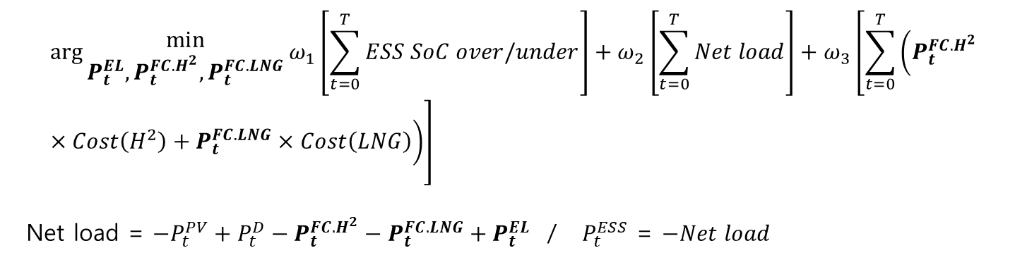
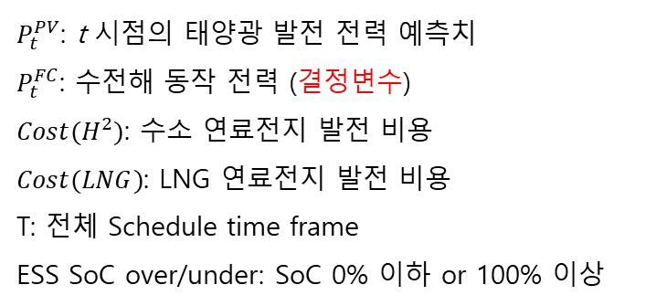
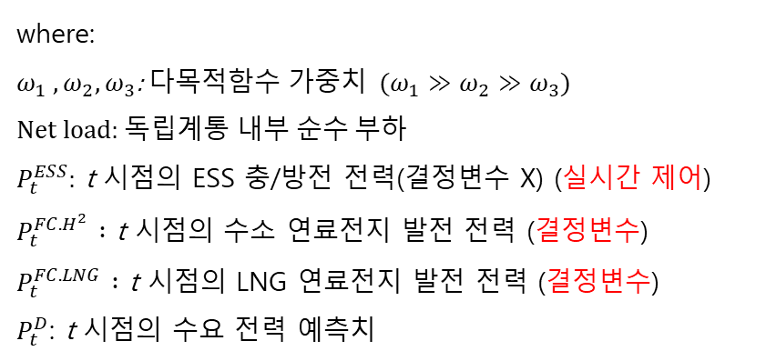
Stochastic optimization (Day-ahead)
볼드체: 결정변수
목적함수: 수소타운 전력수급 신뢰도 확보 및 제어 실패율 감소
$$\arg{\begin{matrix} \\ min \\ P_{t}^{EL},P_{t}^{FC.H^{2}},P_{t}^{FC.LNG}\end{matrix}\left[제어 실패율+전력수급안정도+(수소비용+LNG 비용)\right]}$$
$$\arg{\begin{matrix} \\ min \\ P_{t}^{EL},P_{t}^{FC.H^{2}},P_{t}^{FC.LNG}\end{matrix}{ω_{1}{\left[\sum_{t=0}^{T}{ESS SoC over/under}\right]+ω}_{2}\left[\sum_{t=0}^{T}{Net load}\right]+ω_{3}\left[\sum_{t=0}^{T}{\left(P_{t}^{FC.H^{2}}×Cost\left(H^{2}\right)+P_{t}^{FC.LNG}×Cost\left(LNG\right)\right)}\right]}}$$
Net load = $−P_{t}^{PV}+P_{t}^{D}−P_{t}^{FC.H^{2}}−P_{t}^{FC.LNG}+P_{t}^{EL}$ / $P_{t}^{ESS}$ = $−Net load$
where:
$ω_{1} ,ω_{2},ω_{3}$: 다목적함수 가중치 ($ω_{1}≫ω_{2}≫ω_{3}$)
Net load: 독립계통 내부 순수 부하
$P_{t}^{ESS}:$ t 시점의 ESS 충/방전 전력(결정변수 X) (실시간 제어)
$P_{t}^{FC.H^{2}}$ $:$ t 시점의 수소 연료전지 발전 전력 (결정변수)
$P_{t}^{FC.LNG}$ $:$ t 시점의 LNG 연료전지 발전 전력 (결정변수)
$P_{t}^{D}$: t 시점의 수요 전력 예측치
$P_{t}^{PV}$: t 시점의 태양광 발전 전력 예측치
$P_{t}^{FC}$: 수전해 동작 전력 (결정변수)
$Cost(H^{2})$: 수소 연료전지 발전 비용
$Cost(LNG)$: LNG 연료전지 발전 비용
T: 전체 Schedule time frame
ESS SoC over/under: SoC 0% 이하 or 100% 이상

Slide 23
Stochastic optimization (Day-ahead)
목적함수: 제어 실패율

Slide 24
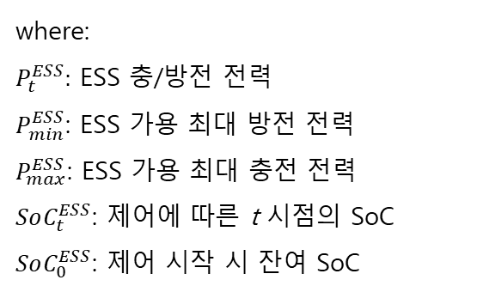
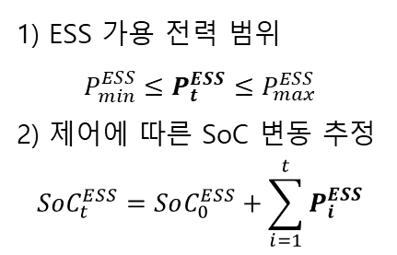
Stochastic optimization (Day-ahead)
볼드체: 결정변수
제약조건: ESS 운용 환경을 고려한 수식 모델
where:
$P_{t}^{ESS}:$ ESS 충/방전 전력
$P_{min}^{ESS}$: ESS 가용 최대 방전 전력
$P_{max}^{ESS}$: ESS 가용 최대 충전 전력
$SoC_{t}^{ESS}$: 제어에 따른 t 시점의 SoC
$SoC_{0}^{ESS}$: 제어 시작 시 잔여 SoC
1) ESS 가용 전력 범위
$$P_{min}^{ESS}≤P_{t}^{ESS}≤P_{max}^{ESS}$$
2) 제어에 따른 SoC 변동 추정
$$SoC_{t}^{ESS}=SoC_{0}^{ESS}+\sum_{i=1}^{t}{P_{i}^{ESS}}$$

Slide 25
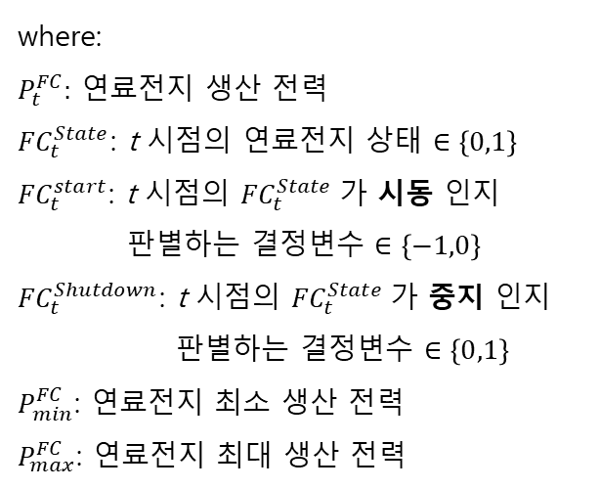
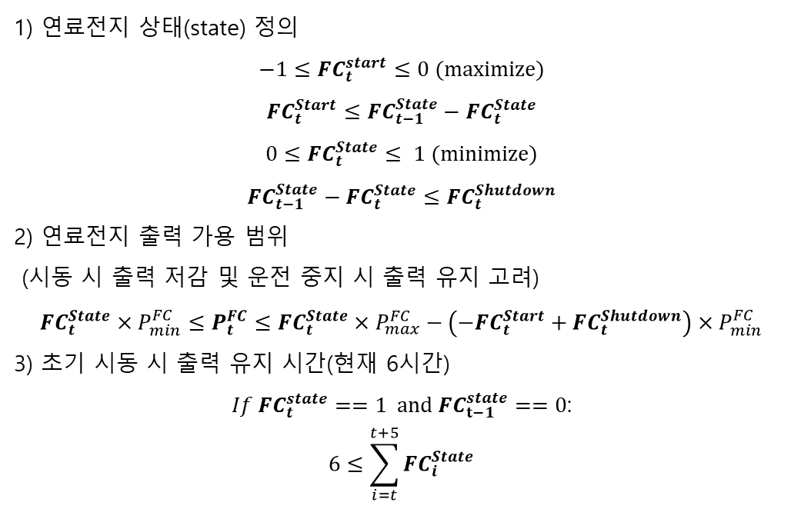
Stochastic optimization (Day-ahead)
볼드체: 결정변수
제약조건: 연료전지 운용 환경을 고려한 수식 모델 (선형)
where:
$P_{t}^{FC}:$ 연료전지 생산 전력
${FC}_{t}^{State}$: t 시점의 연료전지 상태 $∈\left\{0,1\right\}$
${FC}_{t}^{start}$: t 시점의 ${FC}_{t}^{State}$가 시동 인지 판별하는 결정변수 $∈\left\{−1,0\right\}$
${FC}_{t}^{Shutdown}$: t 시점의 ${FC}_{t}^{State}$가 중지 인지 판별하는 결정변수 $∈\left\{0,1\right\}$
$P_{min}^{FC}$: 연료전지 최소 생산 전력
$P_{max}^{FC}$: 연료전지 최대 생산 전력
1) 연료전지 상태(state) 정의
$−1≤{FC}_{t}^{start}≤0$ (maximize)
$${FC}_{t}^{Start}≤{FC}_{t−1}^{State}−{FC}_{t}^{State}$$
$0≤{FC}_{t}^{State}≤ 1$ (minimize)
$${FC}_{t−1}^{State}−{FC}_{t}^{State}≤{FC}_{t}^{Shutdown}$$
2) 연료전지 출력 가용 범위 (시동 시 출력 저감 및 운전 중지 시 출력 유지 고려)
$${FC}_{t}^{State}×P_{min}^{FC}≤P_{t}^{FC}≤{FC}_{t}^{State}×P_{max}^{FC}−\left(−{FC}_{t}^{Start}+{FC}_{t}^{Shutdown}\right)×P_{min}^{FC}$$
3) 초기 시동 시 출력 유지 시간(현재 6시간)
$$If {FC}_{t}^{state}==1 and {FC}_{t−1}^{state}==0\text{:}$$
$$6≤\sum_{i=t}^{t+5}{{FC}_{i}^{State}}$$

Slide 26
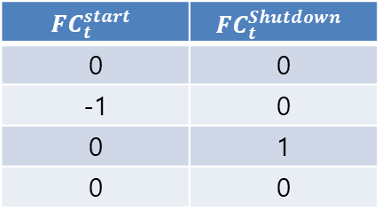
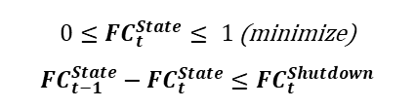
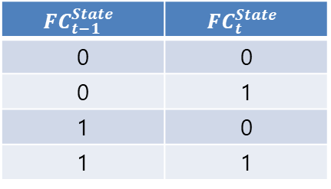
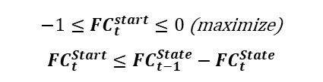
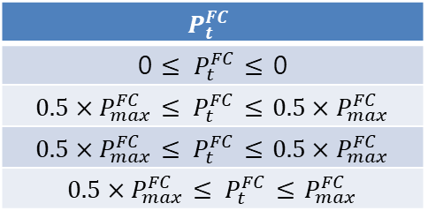
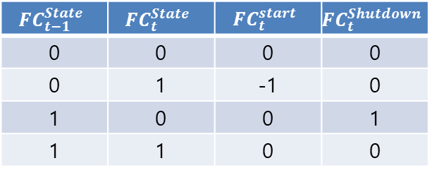
Stochastic optimization (Day-ahead)
예시) 연료전지 운용 환경을 고려한 수식 모델 (선형)
$−1≤{FC}_{t}^{start}≤0$ (maximize)
$${FC}_{t}^{Start}≤{FC}_{t−1}^{State}−{FC}_{t}^{State}$$
$0≤{FC}_{t}^{State}≤ 1$ (minimize)
$${FC}_{t−1}^{State}−{FC}_{t}^{State}≤{FC}_{t}^{Shutdown}$$
1)연료전지 상태 정의
$${FC}_{t−1}^{State}$$ | $${FC}_{t}^{State}$$
0 | 0
0 | 1
1 | 0
1 | 1
$${FC}_{t}^{start}$$ | $${FC}_{t}^{Shutdown}$$
0 | 0
-1 | 0
0 | 1
0 | 0
2)연료전지 출력 가용 범위
$${FC}_{t}^{State}×P_{min}^{FC}≤P_{t}^{FC}≤{FC}_{t}^{State}×P_{max}^{FC}−\left(−{FC}_{t}^{Start}+{FC}_{t}^{Shutdown}\right)×P_{min}^{FC}$$
$${FC}_{t−1}^{State}$$ | $${FC}_{t}^{State}$$ | $${FC}_{t}^{start}$$ | $${FC}_{t}^{Shutdown}$$
0 | 0 | 0 | 0
0 | 1 | -1 | 0
1 | 0 | 0 | 1
1 | 1 | 0 | 0
$$P_{t}^{FC}$$
0 $≤ P_{t}^{FC}$ $≤$ 0
$0.5×P_{max}^{FC}$ $≤ P_{t}^{FC}$ $≤$ $0.5×P_{max}^{FC}$
$0.5×P_{max}^{FC}$ $≤ P_{t}^{FC}$ $≤$ $0.5×P_{max}^{FC}$
$0.5×P_{max}^{FC}$ $≤ P_{t}^{FC}$ $≤$ $P_{max}^{FC}$

Slide 27
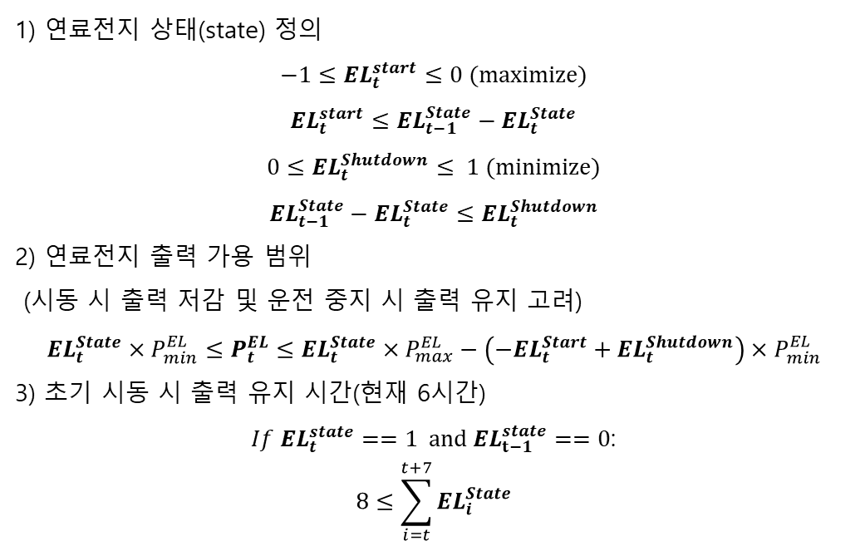
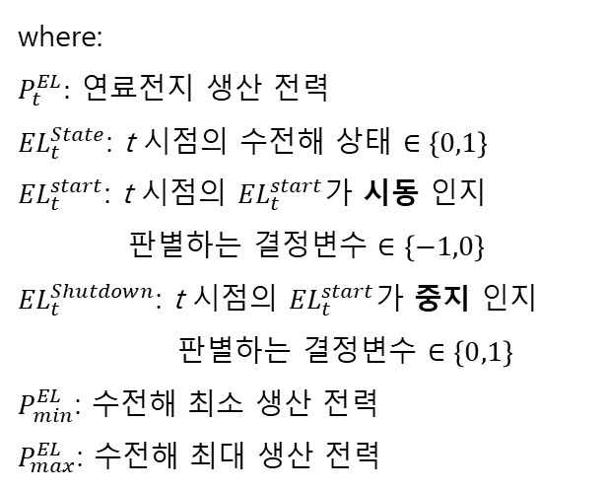
Stochastic optimization (Day-ahead)
볼드체: 결정변수
제약조건: 수전해설비 운용 환경을 고려한 수식 모델 (선형)
where:
$P_{t}^{EL}:$ 연료전지 생산 전력
${EL}_{t}^{State}$: t 시점의 수전해 상태 $∈\left\{0,1\right\}$
${EL}_{t}^{start}$: t 시점의 ${EL}_{t}^{start}$가 시동 인지 판별하는 결정변수 $∈\left\{−1,0\right\}$
${EL}_{t}^{Shutdown}$: t 시점의 ${EL}_{t}^{start}$가 중지 인지 판별하는 결정변수 $∈\left\{0,1\right\}$
$P_{min}^{EL}$: 수전해 최소 생산 전력
$P_{max}^{EL}$: 수전해 최대 생산 전력
1) 연료전지 상태(state) 정의
$−1≤{EL}_{t}^{start}≤0$ (maximize)
$${EL}_{t}^{start}≤{EL}_{t−1}^{State}−{EL}_{t}^{State}$$
$0≤{EL}_{t}^{Shutdown}≤ 1$ (minimize)
$${EL}_{t−1}^{State}−{EL}_{t}^{State}≤{EL}_{t}^{Shutdown}$$
2) 연료전지 출력 가용 범위 (시동 시 출력 저감 및 운전 중지 시 출력 유지 고려)
$${EL}_{t}^{State}×P_{min}^{EL}≤P_{t}^{EL}≤{EL}_{t}^{State}×P_{max}^{EL}−\left(−{EL}_{t}^{Start}+{EL}_{t}^{Shutdown}\right)×P_{min}^{EL}$$
3) 초기 시동 시 출력 유지 시간(현재 6시간)
$$If {EL}_{t}^{state}==1 and {EL}_{t−1}^{state}==0\text{:}$$
$$8≤\sum_{i=t}^{t+7}{{EL}_{i}^{State}}$$

Slide 28
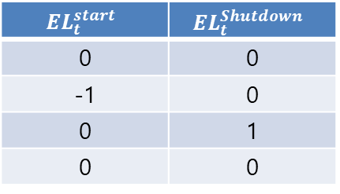
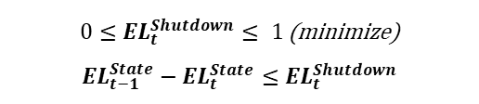
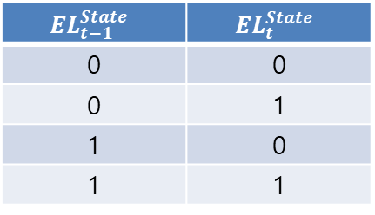



Stochastic optimization (Day-ahead)
예시) 수전해 운용 환경을 고려한 수식 모델 (선형)
$0≤{EL}_{t}^{Shutdown}≤ 1$ (minimize)
$${EL}_{t−1}^{State}−{EL}_{t}^{State}≤{EL}_{t}^{Shutdown}$$
$−1≤{EL}_{t}^{start}≤0$ (maximize)
$${EL}_{t}^{start}≤{EL}_{t−1}^{State}−{EL}_{t}^{State}$$
1)수전해 상태 정의
$${EL}_{t−1}^{State}$$ | $${EL}_{t}^{State}$$
0 | 0
0 | 1
1 | 0
1 | 1
$${EL}_{t}^{start}$$ | $${EL}_{t}^{Shutdown}$$
0 | 0
-1 | 0
0 | 1
0 | 0
2)수전해 출력 가용 범위
$${EL}_{t}^{State}×P_{min}^{EL}≤P_{t}^{EL}≤{EL}_{t}^{State}×P_{max}^{EL}−\left(−{EL}_{t}^{Start}+{EL}_{t}^{Shutdown}\right)×P_{min}^{EL}$$
$$P_{t}^{EL}$$
0 $≤P_{t}^{EL}≤$ 0
$0.5×P_{max}^{EL}$ $≤P_{t}^{EL}≤$ $0.5×P_{max}^{EL}$
$0.5×P_{max}^{EL}≤P_{t}^{EL}≤$ $0.5×P_{max}^{EL}$
$$0.5×P_{max}^{EL}≤P_{t}^{EL}≤P_{max}^{EL}$$
$${EL}_{t−1}^{State}$$ | $${EL}_{t}^{State}$$ | $${EL}_{t}^{start}$$ | $${EL}_{t}^{Shutdown}$$
0 | 0 | 0 | 0
0 | 1 | -1 | 0
1 | 0 | 0 | 1
1 | 1 | 0 | 0

Slide 29


Stochastic optimization (Day-ahead)
볼드체: 결정변수
제약조건: 수소 저장 장치 운용 환경을 고려한 수식 모델
1) 제어에 따른 SoC 변동 추정
$$SoC_{t}^{Tank}=SoC_{0}^{Tank}+\sum_{i=1}^{t}{\left[{H_{2}}_{i}^{EL}−{H_{2}}_{i}^{FC}\right]}$$
2) 수소 저장 장치 SoC 가용범위
$${SoC}_{t}^{Tank.min}≤SoC_{t}^{Tank}≤{SoC}_{t}^{Tank.max}$$
3) 시간별 수소 저장장치 최대 입력 및 출력 용량 제한
$$Dev^{out}≤SoC_{t}^{Tank}−SoC_{t−1}^{Tank}≤Dev^{in}$$
where:
$SoC_{t}^{Tank}$: 제어에 따른 t 시점의 SoC
$SoC_{0}^{Tank}$: 제어 시작 시 잔여 SoC
${H_{2}}_{i}^{EL}$: 수전해 가동에 따른 수소 생산량
${H_{2}}_{i}^{FC}$: 연료전지 가동에 따른 수소 소모량
${SoC}_{t}^{Tank.min}$: SoC 가용 최소 범위
${SoC}_{t}^{Tank.max}$: SoC 가용 최대 범위
$SoC_{T}^{Tank}$: 제어 종료 시 예상 SoC
$Dev^{in}$: 시간별 수소 저장장치 입력 최대치
$Dev^{out}$: 시간별 수소 저장장치 출력 최대치

Slide 30

Stochastic optimization (Day-ahead)
Stochasitc optimization flow-chart
Start
Input the i-th scenario
Part B: Stochastic Optimization Operation
Part A: Scenario Generation Method
Predict PV and Demand
24 hours $P_{t}^{PV}, P_{t}^{D}$
Substitute the scenarios’s data into the optimization model and use MILP algorithm to solve
Load Standard deviation
Have the result failure scenario?
No
Build the time-divided normal distribution model
Yes
Save the scenario if the scenario have failure point
Generate the scenarios by sampling and merge into 24 hours
Obtain excel of output parameter’s result and evaluate about cost
End

Slide 31
Operator

Slide 32







Real-time control 방법론
Real-time control 필요성
PV 발전 저조
부하 급증
노후화 및 단선
등의 시설 고장
Stochastic optimization schedule follow simulation
제어 실패 사유 예시
Monte Carlo Normal Distribution으로 만든 시나리오들을 바탕으로 Stochastic optimization을 진행하면 대부분의 시나리오는 ESS SoC가 물리적인 범위 내에서 응동하나, 몇몇의 시나리오에서는 0%이하, 100%이상으로 SoC가 응동하여 제어에 실패하는 것을 보임
제어 실패 사유는 여러가지가 있지만, 대표적으로 맑은날로 예상하였으나 구름이 많아 PV 발전량이 저조할경우, 혹은 급격하게 더워서 부하가 급증할 경우 등이 있음
제어 실패 사유들은 일어날 가능성이 굉장히 낮은 Worst case들이기 때문에, 이러한 것을 고려하면 Cost가 높아짐
→ Worst Case에 대한 대비를 해야 하지만, 실제로 발생하지 않는다면 Cost를 낮추는 제어가 필요함

Slide 33

Real-time control 방법론
6시간(15분 단위) Real-time control
앞서 Day-ahead로 Stochastic optimization을 함으로써, 향후 24시간 동안의 제어 실패 최소한의 최적계획법을 바탕으로, 전력 수요 공급 밸런싱을 확인하고, 실패한 Case에 대해서만 Real-time control을 진행함
이후, Real-time control에서 15분 단위로 계속 현재 상황을 업데이트하고, 업데이트한 부분을 반영하여 최적화를 하면서, 마이크로그리드 전력 수요 공급 밸런싱 Cost 최적화를 진행함
전체적인 틀은 Day-ahead schedule을 따르지만, 예측값과 실제 전력 발전 및 부하 값이 변화하면 그에 맞춰서 Cost를 줄이는 기대값을 가질 수 있음

Slide 34
사례연구

Slide 35







사례연구
실증 도시 기반 시스템 설계
PV
50kW
LNG Fuel cell
5kW
Hydrogen Fuel cell
5kW
Main grid
Passive
Controlable
House
3kW/30kW
Energy Storage System
183kWh/± 50kWh
Electrolysis
24kW

Slide 36
사례연구 – 용량 산정 관련 빅 데이터 출처
House
3kW/30kW
PV
50kW
인천 지역에 아파트에서 수집된 데이터로 실증 도시에 설치된 가정집 3kW 정격 10채의 부하에 맞게 스케일링 작업을 진행
태양광 발전량은 공공데이터 포털에서 공개한 한국전력 거래소 시간별 광주 태양광 발전량을 실증 도시에 설치될 PV 용량에 맞게 스케일링 작업 함

Slide 37

사례연구 – 제어 장비 스펙 데이터 출처
LNG Fuel cell
5kW
Hydrogen Fuel cell
5kW
Electrolysis
24kW
구분 | H2 값 | LNG 값 | 단위
ITEM | H2-PEMFC | LNG-PEMFC
연료 종류 | H₂ | LNG
시스템 출력 | 5 | 5 | kW
기동 시간 | 1 | 1 | H
정지 시간 | 1 | 1 | H
가동범위 | 50~100 | 50~100 | %
기동/정지 시 가동률 | 50 | 50 | %
구분 | 값 | 단위
ITEM | 알카라인 수전해
소비전력 (BOP 포함) | 24 | kW
기동 시간 | 1 | hr
정지 시간 | 1 | hr
가동 범위 | 50~100 | %
기동/정지 시 가동률 | 50 | %
실증 도시에서 사용되는 장비 재원을 사용

Slide 38
Case Study 1)

Slide 39
결론 및 한계점

Slide 40
Thank You
Thank You
PSSENL
Power System & Smart Energy Network Lab.

